Slide 1


Slide 2
Aufgabe: „Deine Meinung zählt!“ feat. Zeoob
Variante A „Kommentar“
Variante B „Meinungs-Post“
Sucht euch aus einer Auswahl einen Hasskommentar aus und reagiert darauf.
Formuliert respektvolle Gegenkommentare in der Kommentarspalte
(z.B. Kommentar widersprechen, auf respektvollen Umgang hinweisen, Grenzen setzen, …)
Meldet euch wenn ihr fertig seid.
Überlege dir selbstständig über welches Thema du einen fiktiven Social Media-Post schreiben willst
Formuliere einen umfangreichen Beitrag (als Twitter-Post oder Insta-Caption).
Achte darauf, Argumente und Beispiele zu verwenden.
Speichert die Datei auf dem Tablet, nachdem sie redaktionell abgenommen wurde.
Notes:
Schüler*innen sollen auf Hasskommentare reagieren
Müssen sich für eine Variante entscheiden (Variante A für jüngere SuS empfohlen, Variante B für ältere
Dürfen entscheiden, ob sie das allein machen wollen. Partner*innen- und/oder Gruppenarbeit ist ebenfalls möglich
Variante A
Zeoob-Beispiele sind vorbereitet und werden für die Klasse gezeigt (Screenshots am Platz)
SuS suchen sich Thema aus und formulieren Gegenkommentare
Nach nach redaktioneller Abnahme kommen SuS nach vorn und können Kommentare selbst in den vorbereiteten Zeoob-Vorlagen eintragen
Variante B
SuS bekommen Zugang über QR-Code und Shortlink zu Zeoob.de
Wählen selbstständig ein Thema, über das sie schreiben wollen (Beispiele als Inspiration mitgeben: „Rassismus ist keine Meinung“; „Schüler*innen sollten Lehrkräfte online bewerten dürfen.“; „Fahrradfahrende sollten verpflichtend einen Helm tragen.“; „Auf der Autobahn sollte es ein Tempolimit geben.“; …
SuS gestalten selbständig Post über Zeoob. Ggfs. Unterstützung durch Trainer*in bei Bildauswahl

Slide 3
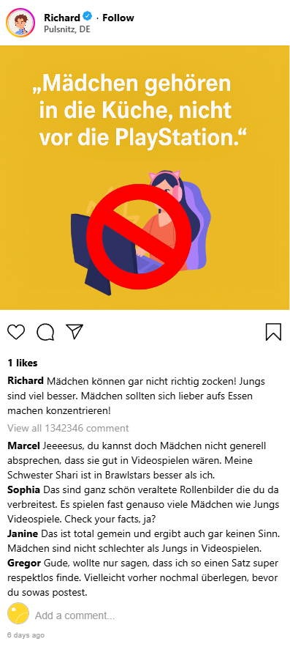
Beispiel A
Kommentare
3. Ironie/ Humor kann ein Mittel sein, um absurde Argumente zu entlarven.
4. Auf die Gefühle der betroffenen Personen aufmerksam machen und auf respektvollen Umgang hinweisen.
5. Nutze persönliche Erfahrungen als Argumente.
Strategien bei Hate Speech:
1. Werde aktiv und setze dich für andere Personen ein.
2. Widerspreche eindeutig falschen Aussagen und argumentiere mit wissenschaftlichen Fakten. Setze Grenzen.
Notes:
Schüler*innen sollen auf Hasskommentare reagieren
Müssen sich für eine Variante entscheiden (Variante A für jüngere SuS empfohlen, Variante B für ältere
Dürfen entscheiden, ob sie das allein machen wollen. Partner*innen- und/oder Gruppenarbeit ist ebenfalls möglich
Variante A
Zeoob-Beispiele sind vorbereitet und werden für die Klasse gezeigt (Screenshots am Platz)
SuS suchen sich Thema aus und formulieren Gegenkommentare
Nach nach redaktioneller Abnahme kommen SuS nach vorn und können Kommentare selbst in den vorbereiteten Zeoob-Vorlagen eintragen
Variante B
SuS bekommen Zugang über QR-Code und Shortlink zu Zeoob.de
Wählen selbstständig ein Thema, über das sie schreiben wollen (Beispiele als Inspiration mitgeben: „Rassismus ist keine Meinung“; „Schüler*innen sollten Lehrkräfte online bewerten dürfen.“; „Fahrradfahrende sollten verpflichtend einen Helm tragen.“; „Auf der Autobahn sollte es ein Tempolimit geben.“; …
SuS gestalten selbständig Post über Zeoob. Ggfs. Unterstützung durch Trainer*in bei Bildauswahl
https://www.klicksafe.de/hate-speech/strategien-gegen-hate-speech

Slide 4
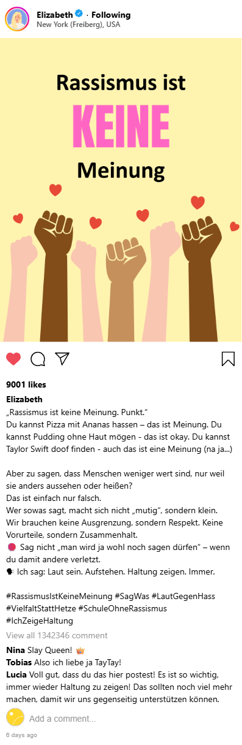
Beispiel B
Meinungspost
Aufbau:
Aussage tätigen.
Aussage begründen.
Aussage mit Beispiel untermauern.
Rückbezug zur Aussage (Schlussfolgerung).
Notes:
Schüler*innen sollen auf Hasskommentare reagieren
Müssen sich für eine Variante entscheiden (Variante A für jüngere SuS empfohlen, Variante B für ältere
Dürfen entscheiden, ob sie das allein machen wollen. Partner*innen- und/oder Gruppenarbeit ist ebenfalls möglich
Variante A
Zeoob-Beispiele sind vorbereitet und werden für die Klasse gezeigt (Screenshots am Platz)
SuS suchen sich Thema aus und formulieren Gegenkommentare
Nach nach redaktioneller Abnahme kommen SuS nach vorn und können Kommentare selbst in den vorbereiteten Zeoob-Vorlagen eintragen
Variante B
SuS bekommen Zugang über QR-Code und Shortlink zu Zeoob.de
Wählen selbstständig ein Thema, über das sie schreiben wollen (Beispiele als Inspiration mitgeben: „Rassismus ist keine Meinung“; „Schüler*innen sollten Lehrkräfte online bewerten dürfen.“; „Fahrradfahrende sollten verpflichtend einen Helm tragen.“; „Auf der Autobahn sollte es ein Tempolimit geben.“; …
SuS gestalten selbständig Post über Zeoob. Ggfs. Unterstützung durch Trainer*in bei Bildauswahl

Slide 5
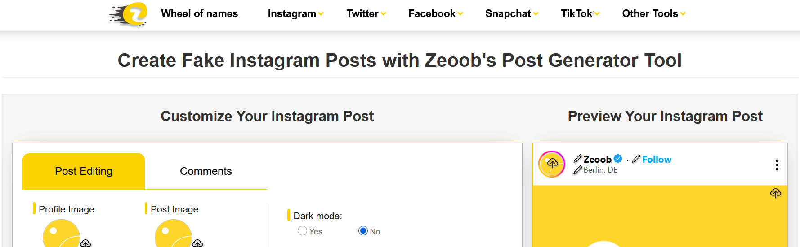
QR-Code von Zeoob einfügen
Eure Meinung ist gefragt!
Beispiel B
Meinungspost
Öffnet zeoob.com und erstellt euren eigenen Post.

Slide 6


